Slide 1

2018
目标OneGoal
汇报人：谢腾进 彭家栋 陈仕鹏

Slide 2
01
UI展示
COMPLETION OF WORK

Slide 3


Ui展示
completion of work
初始化界面
完成度提示
结果展示
设置页面

Slide 4

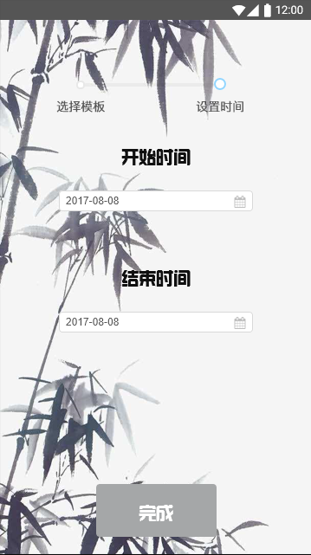
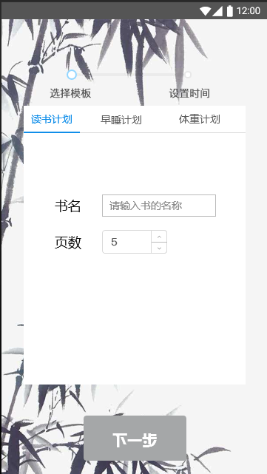
初始化界面

Slide 5
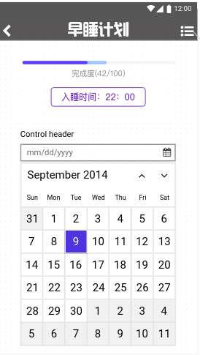
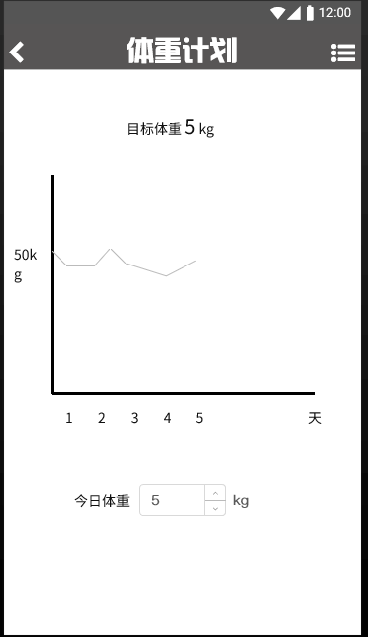
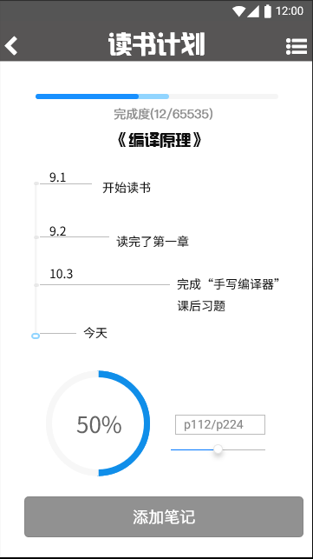
完成度显示

Slide 6
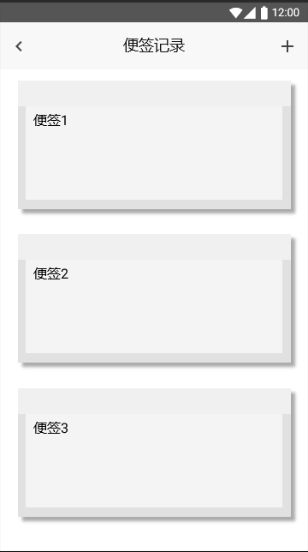
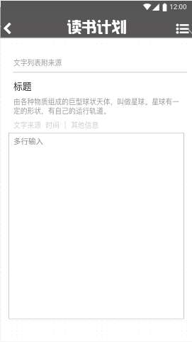
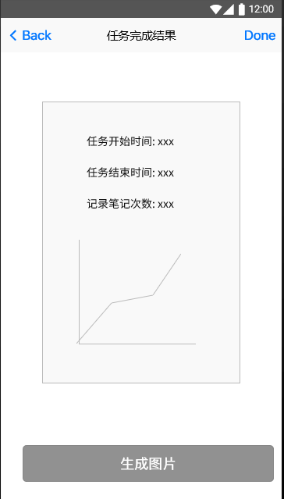
结果显示

Slide 7
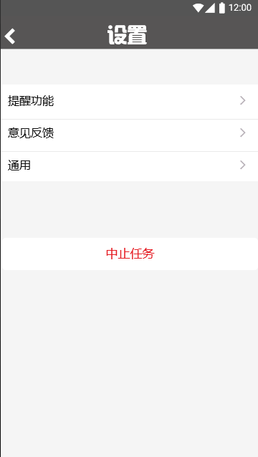
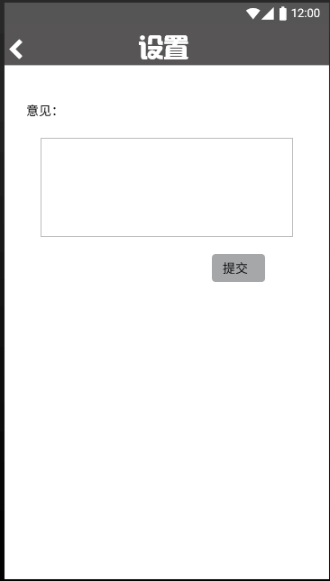
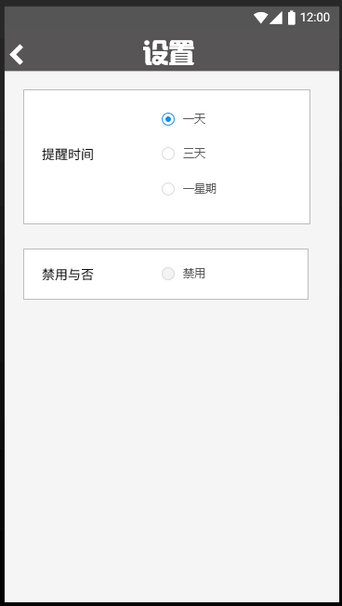
设置页面

Slide 8
2018
谢谢大家的观看！

